Slide 1
14．民営化／地方独立行政法人化／公民連携
462

Slide 2
１．全体総論
大阪府市では、改革の中で、行政サービス提供の担い手の転換を図ってきた。
「民間で出来ることは民間で」という基本原則のもと、各分野に競争原理を導入し、民間事業者をはじめとする幅広い主体の参加を促してきた。
大阪市では、 2011年の橋下市長の就任後、それまでの見直しで公営企業の限界など法制度の壁にぶつかっていた地下鉄・バス事業について、特別法に依ることなく一般法の下で民営化したほか、行政が自ら主体となって直接に実施する必要のないものの民間の主体に委ねた場合には必ずしも実施されないおそれのある病院・博物館・動物園事業などについては、国の法令改正なども実現させながら地方独立行政法人化を図ってきた。
これらのほかにも大阪府・市では、公の施設の管理運営に関して、ＰＦＩや指定管理者制度を国による法制度化の直後から積極的に導入し、民間の知恵と工夫を取り入れ、公民連携の取組を進めてきた。
463

Slide 3
２ 民営化／地方独立行政法人化の定義・位置付け
公営での直接実施が普通の時代と比べると、公共サービスの提供手法が格段に増加した。
ここでは、何らかの形で民間経営ノウハウを活用する取組を、広義の「民営化」と定義する。
府
市
＜改革当初の方向性＞
凡例：
 |  | 主たる担い手
 |  | 地方公共団体 | 地方独立 行政法人 | 出資法人 （外郭団体） | 民間会社
事 業 手 法 | 直接実施 （一部委託を含む）
 | 地方独立行政法人化 |  | 別掲
 | 包括委託
 | 指定管理者制度
 | コンセッション
 | 事業譲渡
一般廃棄物
幼稚園
保育所
別掲
地方独立行政法人化
市場
市場
民営化
水道
下水道
地下鉄
高速道路
バス
464
民間活用レベルが高い

Slide 4
3．民営化総論（地下鉄・バス）
改革前の状況
地下鉄事業は2003年以降黒字を計上し、累積欠損金も解消するなど経営の健全性を高めていたが、一方バス事業は赤字が続いており、大阪市及び地下鉄事業からの財政支援も行われていた。両事業とも長期的には人口減少などの経営環境の変化が予想され、その中で事業の持続性が求められる中、高コスト体質などの課題がある両事業にとって、公営企業のままでの改善には限界があった。
取組内容・手法
このような中、2011年の橋下市長の就任以降、地下鉄事業は上下一体で民営化し、バス事業については地下鉄事業とは完全分離してかつ民営化する方向性が打ち出され、2013年12月、民営化に関する条例案が議会に上程された。地下鉄は民営化されると、全国の公営地下鉄の中でも最初の民営化のケースとなるものであった。条例案は議会で審議され、2017年3月に可決された。なお、バス事業については公募による民間事業者への事業譲渡を前提とする当初の方針ではなく、市が出資する大阪シティバス（株）に一括事業譲渡する内容への変更になった。
成果・民営化後の取組
2018年4月から、地下鉄事業は、大阪市高速電気軌道株式会社（Osaka Metro）、バス事業は大阪シティバス株式会社による事業運営がスタートした。
民営化後、安全対策、サービス向上策はもとより、新たな取組も拡充・加速させながら、順調に進捗していたが、2019年度期末から新型コロナウイルス感染症の影響を大きく受けることとなった。感染症が収束に向かう中、2021年度以降は、乗車人員の回復や引き締まった経営施策の推進により、業績は順調に回復している。
465

Slide 5
4 民営化の取組の現状
実現済
取組中
府
市
＜改革の現状＞
凡例：
 |  | 主たる担い手
 |  | 地方公共団体 | 地方独立 行政法人 | 出資法人 （外郭団体） | 民間会社
事 業 手 法 | 直接実施 （一部委託を含む）
 | 地方独立行政法人化 |  | 別掲
 | 包括委託
 | 指定管理者制度
 | コンセッション
 | 事業譲渡
一般廃棄物
幼稚園
保育所
市場
別掲
下水道
（クリアウォーターOSAKA)
地方独立行政法人化
市場
市場
民営化
下水道
地下鉄
（Osaka Metro)
地下鉄
高速道路（府公社）⇒西日本高速
バス
（大阪シティバス）
バス
民間活用レベルが高い
466

Slide 6
4 民営化の取組の現状
項目 | 当初の方向性 | 現状
【市】 地下鉄 | 民営化（事業譲渡） | 2018年４月から、Osaka Metro（市100％出資会社）による事業運営開始。
【市】 バス | 民営化（事業譲渡） | 2018年４月から、大阪シティバス（株）（市出資会社）による事業運営開始。
【市】 水道 | コンセッションの導入 | 2017年3月に水道事業全般にコンセッションを活用することに関する条例改正案は廃案。 また、2021年9月にコンセッション活用によるＰＦＩ管路更新事業が全ての応募者の辞退により取組終了。 なお、現在は南海トラフ巨大地震時の広域断水を回避するための基幹管路等を対象とした従来型ＰＦＩを検討中。
【市】 下水道 | コンセッションの導入 | 2013年4月から、都市技術センターへ市職員を派遣し、包括委託を開始。2017年4月からは、クリアウォーターOSAKA（株）（市100％出資会社）へ市職員を転籍させたうえで、包括委託を開始。コンセッションの導入に係る課題がある中で、早期に民間活用の効果を発現できる手法等を導入。
【市】 幼稚園 | 民営化（民間移管・廃園） | 2019年度までに、59園あった公立幼稚園のうち6園の民間移管・廃園を実施。
【市】 保育所 | 民営化（民間移管・廃止） | 2012年度に125あった公立保育所のうち、2022年４月までに38か所の民間移管・休廃止を実施。
【市】 一般廃棄物 | 【収集輸送】 民間化 【焼却】 一部事務組合化 | 【収集輸送】 民間委託の拡大・推進を図るとともに、徹底した効率化等を行い、経費削減等を実施中。 【焼 却】 一部事務組合（大阪広域環境施設組合）を設立し、運営する。焼却工場は一部ＤＢＯ方式で事業を進めるなど民間活用を推進中。
【府・市】 中央卸売市場 | 指定管理者制度の導入 | 府の中央卸売市場では、2012年度から指定管理者制度導入済。 市の中央卸売市場（本場・東部市場）では、民間活力の活用により、指定管理者制度導入とほぼ同等の効果額が得られたため、業務委託化を引き続き進めることで経営の効率化を図る。
【府】 高速道路 | 民営化（事業譲渡） | 府道路公社管理道路のNEXCO西日本への移管を推進中（2018年4月～堺泉北有料道路・南阪奈有料道路、2019年4月予定 第二阪奈有料道路）。
467

Slide 7
５ 民営化の取組項目と主な経過
年度
 | 2008 | 2009 | 2010 | 2011 | 2012 | 2013 | 2014 | 2015 | 2016 | 2017 | 2018 | 2019 | 2020 | 2021 | 2022
地下鉄
バス
水道
下水道
幼稚園
保育所
一般廃棄物 （収集輸送／焼却）
中央卸売市場
高速道路
項目
改革型公営企業として取組
民営化に向けた取組
Osaka Metroによる事業運営開始
改革型公営企業として取組
民営化に向けた取組
大阪シティバスによる事業運営開始
42 市町村の企業団と統合協議
コンセッション導入に向けた取組
コンセッション活用によるＰＦＩ管路更新事業の取組
府市統合協議
●
条例改正案
審議未了で廃案
●
応募者辞退により終了
都市技術センターに包括委託
（2013西部方面のみ→2014～市内全域）
クリアウォーターOSAKA
に包括委託（市内全域）
コンセッション導入に向けた取組
民営化に向けた取組
●５園可決
●１園可決
民間委託・統廃合を実施
民間移管・統廃合を実施（補完的に民間委託実施）
業務効率化・粗大ごみの
民間委託開始（2011～）
【収集】民間委託範囲拡大
事業改革プランの実行
【収集】民間化＋非公務員化の検討
【焼却】一部事務組合化の取組
【焼却】大阪市･八尾市･松原市環境施設組合の事業開始
2019～大阪広域環境施設組合へ名称変更
指定管理者制度導入
指定管理者制度導入の検討
●
業務委託化による経営の効率化の方針
●条例案否決（２回）
先行して
２路線移管
路線移管に向けた取組
凡例：
大阪府
468
大阪市
大阪府・市

Slide 8
6．地方独立行政法人化総論（病院・博物館・動物園）
改革前の状況
公的サービスを提供する事業として行政が担ってきた病院・博物館・動物園などの事業については、それぞれの経営形態（病院：地方公営企業法全部適用、博物館：指定管理者制度による運営、動物園：直営）により経営改善の取組を進めてきたものの、それぞれの制度上の制約などにより、自主自律性・効率性・組織運営の柔軟性、迅速性などが発揮しづらいという状態が継続していた。
取組内容・手法
このような中、効率的・効果的な事業運営を目指して、各々経営形態の見直し検討を進めてきたが、地方独立行政法人制度（行政が事業の安定的な運営を担保しながら、予算面や人材面において柔軟で戦略的な経営が可能）を活用するためには、博物館、動物園については、法施行令の改正が必要であり、国への改正要望に取り組んでいく必要があった。
取組の結果、法施行令の改正は2013年に実現し、その後病院事業は市民病院機構（2014年10月）、博物館事業は大阪市博物館機構（2019年4月）、動物園事業は地方独立行政法人天王寺動物園（2021年4月）として地方独立行政法人化された。
成果
①病院
経営効率を高め、公費負担を着実に削減。人事給与制度を再構築したほか、迅速・機動的な設備投資を実施。
②博物館
事業の継続性を確実にし、自立的、安定的な法人運営を実現。専門人材を安定的に確保し、ガバナンスの利いた事業展開や外部資金の確保などにより法人の基盤整備を充実。 運営にＰＦＩ手法を導入した中之島美術館を開館。（2022年2月）
③動物園
動物福祉等の専門知識を有する人材の採用や園の実情に即応した組織体制の構築。柔軟な発注方法による獣舎整備。これらにより「国際社会に貢献し、世界に誇れる動物園」を目指し、取組が進んでいる。
469

Slide 9
7 地方独立行政法人化の取組の現状
項目 | 当初の方向性 | 現状
【府】 病院 | 市は病院事業を地独法人化 その後、法人統合 | 2006年4月に（地独）大阪府立病院機構を設立
【市】 病院 |  | 2014年10月に（地独）大阪市民病院機構を設立
【府】 農業系 | 地独法人化 | 2012年４月に（地独）大阪府立環境農林水産総合研究所を設立
【市】 博物館 | 地独法人化 | 2019年4月に（地独）大阪市博物館機構を設立
【市】 動物園 | 経営形態の検討 | 2021年4月に（地独）天王寺動物園を設立
470

Slide 10
8 地方独立行政法人化の取組項目と主な経過
 | 2003～ 2008 | 2009 | 2010 | 2011 | 2012 | 2013 | 2014 | 2015 | 2016 | 2017 | 2018 | 2019 | 2020 | 2021 | 2022
病院
試験研究 機関 （農業系）
博物館
動物園
年度
項目
改正法 施行（法人統合が可能に）
地方独立行政法人法 制定（2００３）
地方独立行政法人化（2006～）（大阪府立病院機構）
地方独立行政法人化（大阪市民病院機構）
地方独立行政法人化 （大阪府立環境農林水産総合研究所）
対象５館は指定管理者制度で運営（2006～、 美術館は2010～）
法施行令改正
（博物館・動物園が対象業務に）
構造改革特区提案（二度）
地独法化を可能とする要望→対応困難（2009）
国への要望
地方独立行政法人化に向けた取組 ●定款案可決
地方独立行政法人化（大阪市博物館機構）
直営体制で運営しつつ
最適な経営形態について
検討
●
戦略会議にて地方独立行政法人化を決定
地方独立行政法人化
（天王寺動物園）
凡例：
大阪府
471
大阪市
大阪府・市

Slide 11
9 公民連携の主な改革取組経過
年度 | ～2007 | 2008 | 2009 | 2010 | 2011 | 2012 | 2013 | 2014 | 2015 | 2016 | 2017 | 2018 | 2019 | 2020 | 2021 | 2022
ＰＦＩ事業の推進
1999年
ＰＦＩ法成立
内閣府
PFIアクションプラン
府
1999年度 府PFI検討委
2001年度 府PFI第1号
2001年度 府PFI検討指針
府PFI・PPP優先検討規程
市
2006年度 市PFI第1号
市PFIガイドライン
市PPP/PFI優先検討規程
指定管理者制度の積極導入
2003年 指定管理制度法制化
府
2005年度
基本的な考え方
価格点割合引上げ
（30点→50点）
外部有識者モニタリング必須化
低評価事業者に対する次期公募時の減点制度導入
市
2004年度 指定の手続き
等指針
2006年度 ガイドライン
評価に外部
有識者意見
価格点割合引上げ
（30点→50点）
自主事業の実施を規定
市への利益配分手法の協定書標準例作成
インセンティブ・
ペナルティ制度の導入
サウンディング型市場調査
府
サウンディング調査
第１号案件
マニュアル整備
市
サウンディング調査
第１号案件
マニュアル整備
企業や大学と連携した行政課題の解決
府
2002年度
事業連携協定
第１号案件
包括連携協定
第１号案件
公民戦略連携デスク
設置（都道府県初）
市
包括連携協定
第１号案件
企業等との
連携窓口設置
472

Slide 12
8 具体的な取組と成果（項目別）
民 営 化
  ① 地下鉄
  ② バ ス
  ③ 水 道
  ④ 下水道
  ⑤ 幼稚園
  ⑥ 保育所
  ⑦ 一般廃棄物（収集輸送／焼却）
  ⑧ 中央卸売市場
  ⑨ 高速道路
473

Slide 13
8 具体的な取組と成果 （民営化）
① 地下鉄
（背 景）
○2012年度以降、景気の緩やかな回復による雇用情勢の改善や大阪市の人口増加、外国人旅行客
の増加などにより、乗車人員の回復基調が続いていた。
○しかし、長期的には、少子高齢化など人口減少により、乗車人員の減少が続くと見込まれた。
（当初の方向性）
（現在の状況）
●上下（運行・運営、施設保有）一体での民営化。
●当面の経営改善方策の実施。
大阪市高速電気軌道株式会社（Osaka Metro）に地下鉄事業を引き継ぎ、
営業開始。（2018.4.1）
・民営化後、順調に推移していたが、2019年度期末から新型コロナウイルス感染症の影響により経営環境が激変。
・この環境下、持続可能な事業体になるべく、引き締まった経営施策に取り組み、2021年度も感染症の影響を受けたものの、増収増益となり黒字化を達成。
公営でも可能なサービス向上を実施。
・ 運賃値下げ
・ 終発時間の延長
・ 快適なトイレへの改修
・ 地下鉄売店のリニューアル
・ 駅ナカ事業の展開
474

Slide 14
8 具体的な取組と成果 （民営化）
① 地下鉄
（主な改革取組経過）
年度
 |  |  | 2012 | 2013 | 2014 | 2015 | 2016 | 2017
 | 運賃 値下げ
 | 終発時間の 延長
サービス 向上 | 快適なトイレ への改修
 | 地下鉄売店 のリニューアル
 | 駅ナカ事業 の展開
収支の改善
経営形態の見直し
項目
●初乗り運賃
値下げ(4月)
●２区運賃
値下げ(4月)
大阪市高速電気軌道株式会社による営業開始（２０１８年４月）
●堺筋線以外(3月)
●千日前線（追加延長）(8月)
●堺筋線(12月)
●御堂筋線（追加延長）(3月)
●トイレ改修
(2月～)
●2013年度末
40/112駅 済
●2017年度末
108/112駅 済
●全51店(9月～)
● 新事業者に
よる再オープン
(3月～)
●ekimo天王寺(4月)
●ekimo梅田(4月)
●新大阪
新なにわ大食堂(3月)
●ekimoなんば(10月)
（人件費削減）
●給与カット
(最大20％)
(8月)
●給与カット
(最大20％)
(4月)
●給与カット、
昇給停止等
(4月)
●給与カット
(4月)
●給与カット
(4月)
●給与カット
(4月)
●交通局長の
民間人材登用
(4月)
●準備会社設立(6月)
●都市交通局設置
(7月)
●民営化推進室
設置(8月)
●交通政策室
設置(8月)
●96条条例案(手続き条例案)可決(10月)
●「事業の引継ぎに関する
基本方針案」可決(12月)
●「交通事業の設置等に関する
条例を廃止する条例案」可決
(3月)
475

Slide 15
8 具体的な取組と成果 （民営化）
① 地下鉄
（主な民営化後の取組経過）
 |  | 2018 | 2019 | 2020 | 2021 | 2022
企業理念の継承 スピーディなサービス改善
多様な事業展開
経営体質の強化
項目
年度
大阪市高速電気軌道株式会社による営業開始（２０１８年４月）
●可動式ホーム柵設置 （2021年度末：整備率57％（76/133駅））
●ホームと車両の段差隙間縮小（2021年度末：整備率44％（59/133駅））
●駅構内・車内防犯カメラの設置 （2021年度末：駅3,116台、車両250両）
●バリアフリールートの複線化（2021年度末：整備率32％（6/19駅））
●トイレリニューアル （2021年度末：整備率82％（146/179か所））
●中津駅のリニューアル（2020.2）
●新大阪駅のリニューアル（2020.9）
●消費税改定時の運賃据置き （2019.10）
●堺筋線ダイヤ改正（2019.1～）
●谷町線ダイヤ改正 （2020.3～）
●中央線・長堀鶴見緑地線ダイヤ改正（2019.3～ ）
● 「大阪都市型MaaS構想発表
（2019.10）
●オンデマンドバス
社会実験の北区・福島区
運行開始（2022.4）
●Osaka Pointサービス開始（2020.10）
●生野区・平野区でオンデマンドバス
社会実験開始、MaaSアプリ社会実験版の配信（（2021.3）
●e METRO（イーメトロ）
アプリの配信（2022.11）
●Metrosa 朝潮橋（2019.3）
※もと朝潮橋職員公舎を活用
●オンデマンドバス社会実験運行エリア平野区全域に拡大（2023.2）
●Osaka Metro
なんばビルPJ
（2021.7用地取得)
●Metrosa 南森町（2020.3）
※もと南森町仮泊所用地を活用
●METRISE TOWER
大阪上本町（2021.12着工）
※もと上六操車場用地を活用
●Umeda Metro Visionの
設置（2019.11)
●紙おむつ自販機の設置
（2021.3）
●「デポる。」第一弾を弁天町駅に
設置（2022.3）
●ホワイティうめだ
リニューアルオープン
（2019.12)
●広告事業子会社大阪メトロアドエラ 創業（2021.4）
【2018決算】
●営業利益
：427億円
当期純利益
：320億円
【2019決算】
●営業利益
：315億円
当期純利益
：255億円
【2020決算】
●営業利益
：▲80億円
当期純利益
：▲42億円
【2021決算】
●営業利益
：35億円
当期純利益
：43億円
476

Slide 16
8 具体的な取組と成果 （民営化）
① 地下鉄
（成 果）
○お客さま満足度の向上、沿線・地域の活性化への貢献、効率的な事業経営による収支改善を
実現するために、民営化を実施（2018年4月）。
【2018年３月以前】
地方公営企業
【2018年４月】
株式会社
（市出資100％）
【将 来】
株式上場が可能な
企業体を目指す
（考え方）
● 将来の事業環境の悪化を想定すると、概ね鉄道整備が進み、事業の管理・運営が中心となっている地下鉄事業の状況の中では、自立した企業体として自らの経営責任で、持続的にさらなる効率性や生産性を追求し、成長力を高めていくことが極めて重要。
● 効率性や生産性を追求するためには、柔軟かつ機動的な経営が可能な経営形態を指向するべき。
● 民営化は上下分離方式ではなく、上下一体の株式会社とし、100％大阪市出資の株式会社化を図る。^{※注}
● 民間事業者としての機能を最大限発揮して、将来、株式上場が可能な企業体を目指し、経営力を高めていく。
（注）会社法に基づく株主としての権利
配当を受ける権利、株主総会への議案提出権
（定款の変更、役員の選任・解任、配当の金額 など）
477

Slide 17
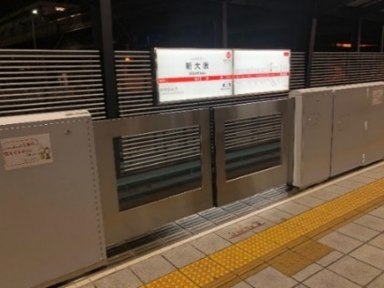
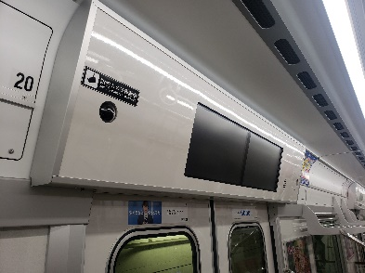
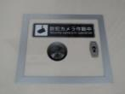
8 具体的な取組と成果 （民営化）
① 地下鉄
（民営化後の取組）
①企業理念の継承・スピーディなサービス改善（バリアフリーの拡充）
可動式ホーム柵の設置
（民営化プランより大幅に前倒し）
お客さまのホームからの転落や列車との接触を防ぐため、2021年度に御堂筋線全駅への設置が完了し、１日あたりの利用者10万人以上の駅で設置完了。
可動式ホーム柵
車内防犯カメラ
ホームと車両の段差隙間縮小
車椅子ご利用者をはじめ、乗降の利便性向上のため、可動式ホーム柵設置後、ホームと車両の段差隙間縮小工事を実施。
既存
EV
EV利用者が余分に移動する距離（150m以上）
歩道
車道
（4車線以上）
既存EV
歩道
セキュリティ対策
現状のバリアフリールート
駅構内防犯カメラの増設・車内防犯カメラを設置。
新たなEV整備位置
バリアフリールートの複線化
バリアフリールートの複線化
サービス介助士資格取得の推進
2010年度に全駅完了したワンルート整備に加えて、エレベーター（EV）増設による複線化に向け、
2021年度までに６駅完了。
駅社員のサービス介助士資格取得率100％を目指し推進。（2021年度末：取得率83％）
478

Slide 18
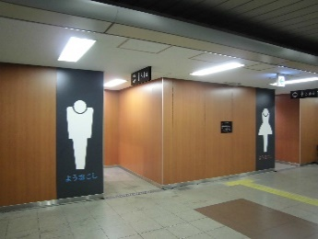
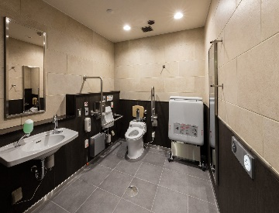
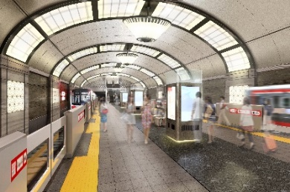
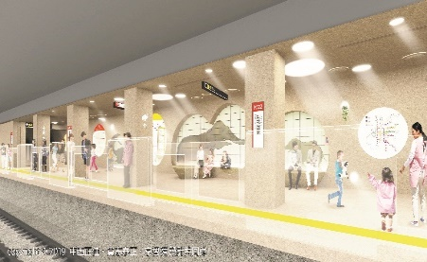
8 具体的な取組と成果 （民営化）
① 地下鉄
（民営化後の取組）
①スピーディなサービス改善（快適性・利便性の向上）
トイレのリニューアル
全駅で車いす対応可能なトイレを設置。おむつ替えシートやオストメイト用水洗装置も備えた多機能トイレを男女別に１か所設置することを基本に整備。
駅のリニューアル
快適な移動のみならず、利用することが目的となるような魅力あふれる地下空間を提供（2020年2月中津駅、同年9月新大阪駅完了。現在、梅田・心斎橋・動物園前・大阪港駅工事中）
トイレのリニューアル
運賃の据え置き
2019年10月の消費税改定（8 → 10 ％）時に、１～３区の運賃を据え置き。
心斎橋駅
（ジ・オオサカ・ブランド）
動物園前駅
(まるで自然の中にいるような空間)
混雑緩和
堺筋線のダイヤ改正：河原町直通増便（2019年1月実施）
中央線のダイヤ改正：終発延長（2019年3月実施）
長堀鶴見緑地線のダイヤ改正：朝ラッシュ時間帯の拡大
（2019年3月実施）
谷町線のダイヤ改正：間隔7分半⇒6分（2020年3月実施）
479

Slide 19
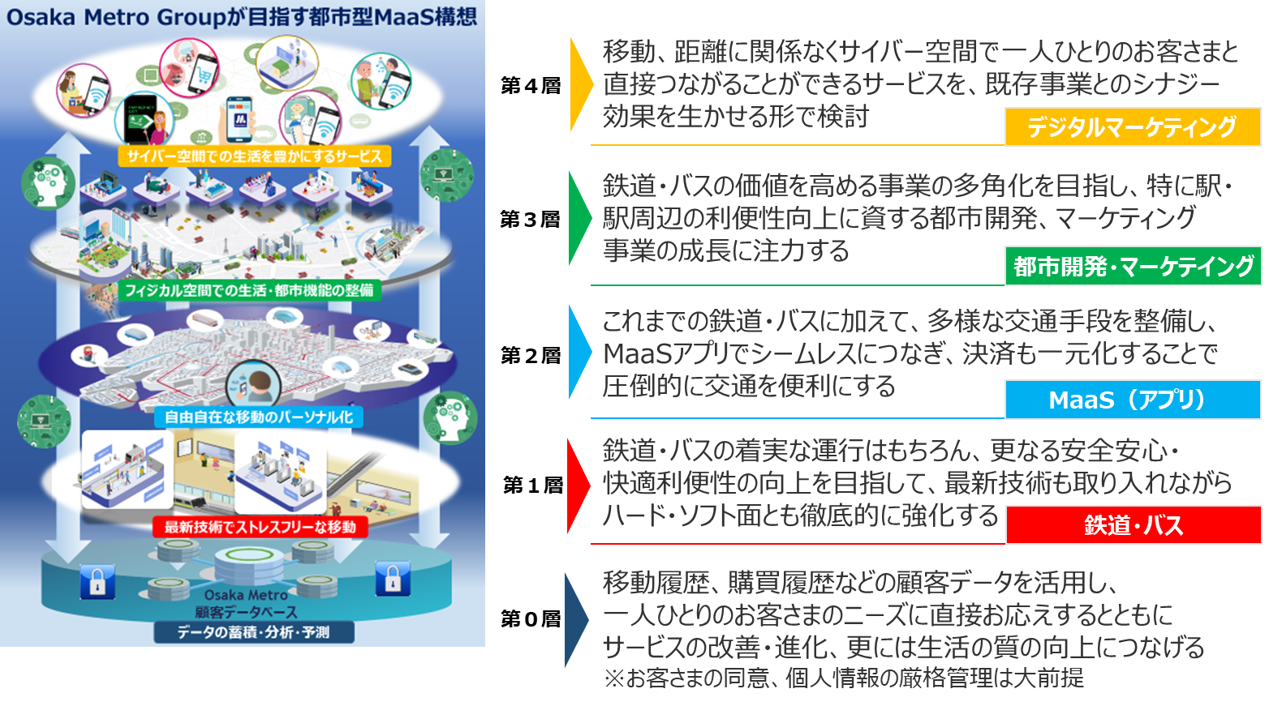
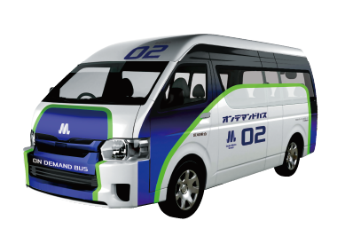
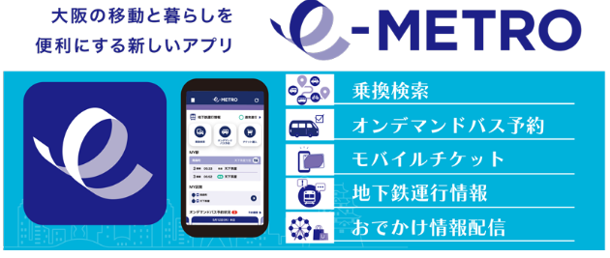
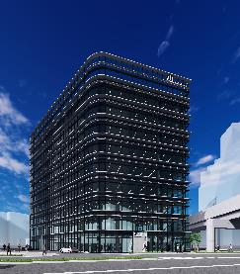
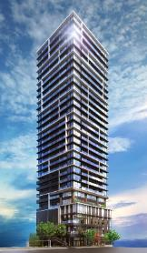
8 具体的な取組と成果 （民営化）
① 地下鉄
（民営化後の取組）
②多様な事業展開（MaaS・都市開発）
「大阪都市型MaaS構想」の推進
Osaka Metro Groupが考える大阪のモビリティ課題と実現したい“大阪の未来”を掛け合わせた「大阪都市型MaaS構想」を大阪スマートシティ戦略会議で公表し、
以降、着実に推進。
2021年3月からオンデマンドバスの社会実験を生野区・平野区で開始し、予約・決済に使えるMaaSアプリ社会実験版も配信。10月、12月に同区内の運行エリアを
更に拡大。
2022年４月からオンデマンドバスの社会実験を北区・
福島区で開始。
大阪の移動と暮らしを便利にする新しいアプリ
「e METRO（イーメトロ）」を配信。（2022年11月)
オンデマンドバス社会実験運行エリア平野区全域に拡大。（2023年2月）
Osaka Metro Groupが目指す都市型MaaS構想
オンデマンドバス車両と「e METRO」アプリ
既存資産の徹底活用
駐車場など低利用であった用地などをマンションや商業ビルに 活用することで地域の賑わいに貢献。
物件取得による開発
駅に近い物件を取得・開発し、地下鉄・バスとの相乗効果を発揮することで、「交通を核にした生活まちづくり企業」として大阪の発展に貢献。
METRISE TOWER
大阪上本町
商業一体型
定期借地権付
分譲マンション
2024.4 完成予定
Osaka Metro なんばビル
商業複合オフィスビル
2024.3 完成予定
480

Slide 20
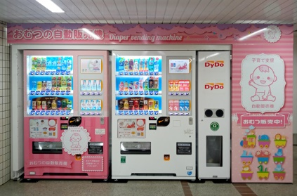

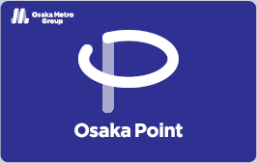
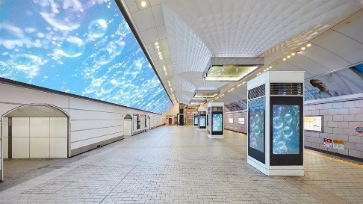
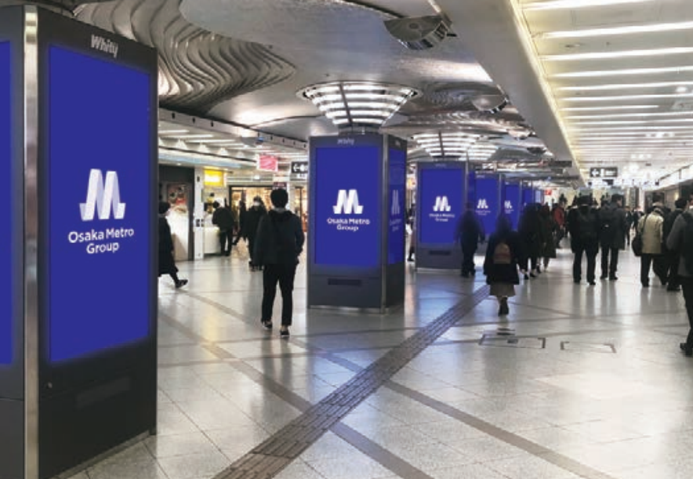
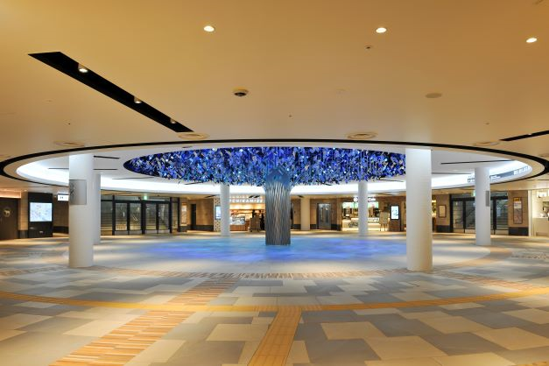
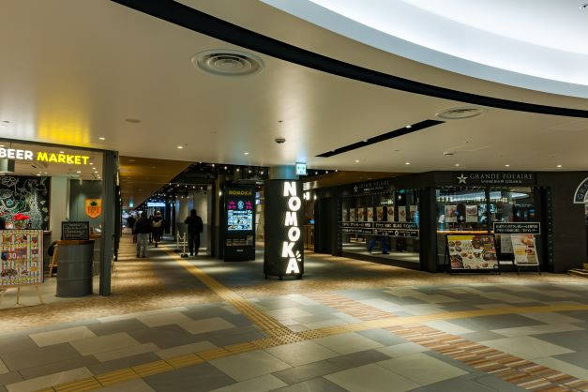

8 具体的な取組と成果 （民営化）
① 地下鉄
（民営化後の取組）
②多様な事業展開（マーケティング事業・グループ会社との連携）
駅ナカの利便性向上に向けた取組
民営化後～2021年度末までに、10店舗を開発。
利便施設のバリエーション拡大として、「紙おむつ自販機」 「モバイルバッテリースタンド」 を設置、また非対面で商品の受け取りができる「デポる。」のサービスを開始。
紙おむつ自販機
「デポる。」
Osaka Point
Osaka Point
データに基づき社内外とのシナジーを創出し、お客さまに上質な体験・生活を提案することを目的としたグループ共通ポイント「Osaka Point」のサービスを開始。
（2020年10月）
交通広告事業の強化
デジタルサイネージを増設。（2021年度末：15駅407面）
地下空間では当時最大となるLEDモニター
「Umeda Metro Vision」を設置。
「大阪メトロアドエラ」として独立子会社化。
（2021年4月）
Umeda Metro Vision
デジタルサイネージ
ホワイティうめだリニューアル（大阪地下街）
「泉の広場」周辺エリアのリニューアルを実施。バル街「NOMOKA」をはじめ、飲食、食物販店を集積。賑わいを創出するとともに、安全・安心・快適な空間を創出。（2019年12月）
2019年12月リニューアル後
泉の広場エリア
481
「NOMOKA」エリア

Slide 21
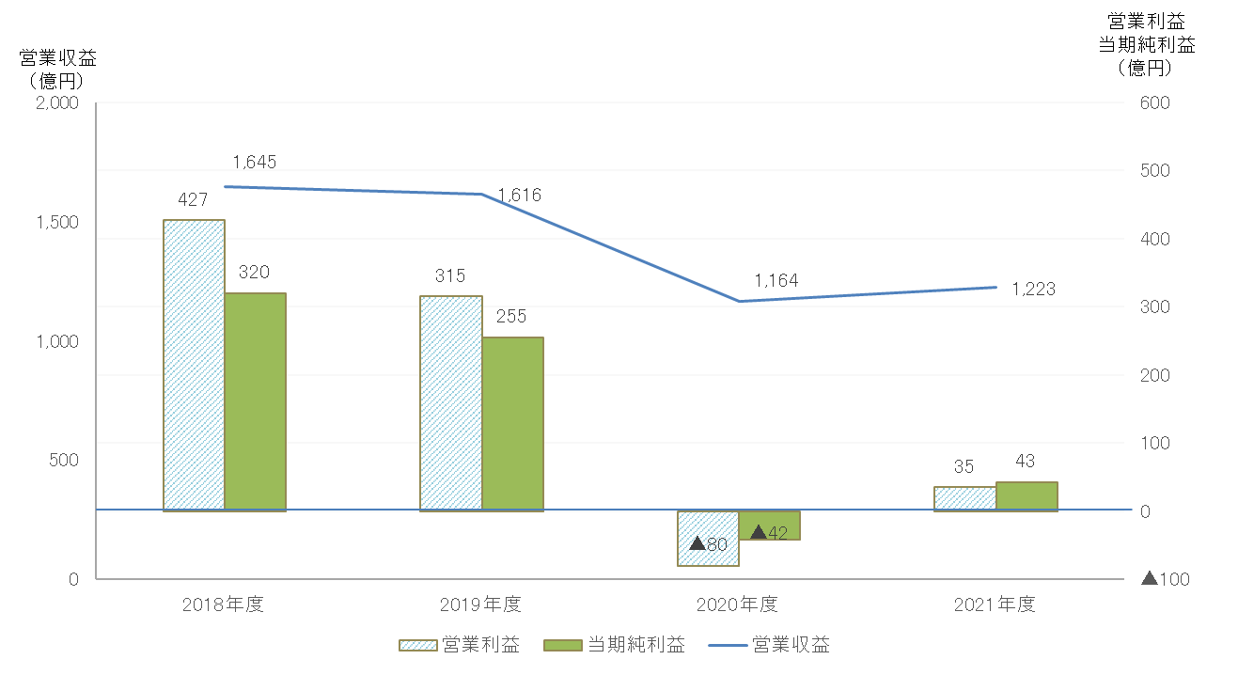
8 具体的な取組と成果 （民営化）
① 地下鉄
（民営化後の取組）
③経営体質の強化（決算状況の推移） Osaka Metro単体
民営化後、順調に推移していたが、2019年度期末から新型コロナウイルス感染症の影響により
経営環境が激変。この環境下、持続可能な事業体になるべく、経営の合理化・効率化を始めとする
引き締まった経営施策に取り組み、2021年度も感染症の影響を受けたものの、鉄道の運輸収入などが回復し、増収増益となり黒字化を達成。
482

Slide 22
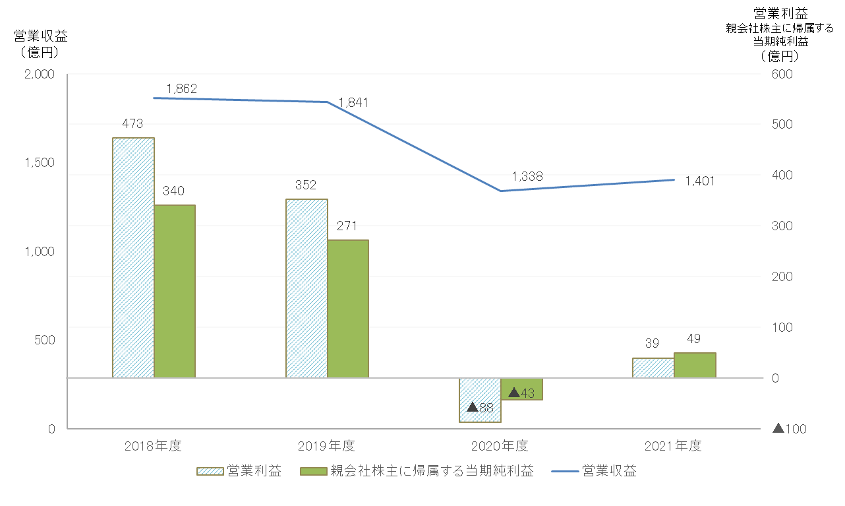
8 具体的な取組と成果 （民営化）
① 地下鉄
（民営化後の取組）
③経営体質の強化（決算状況の推移） グループ連結
民営化後、順調に推移していたが、2019年度期末から新型コロナウイルス感染症の影響により
経営環境が激変。この環境下、持続可能な事業体になるべく、経営の合理化・効率化を始めとする
引き締まった経営施策に取り組み、2021年度も感染症の影響を受けたものの、鉄道の運輸収入などが回復し、増収増益となり黒字化を達成。
483

Slide 23
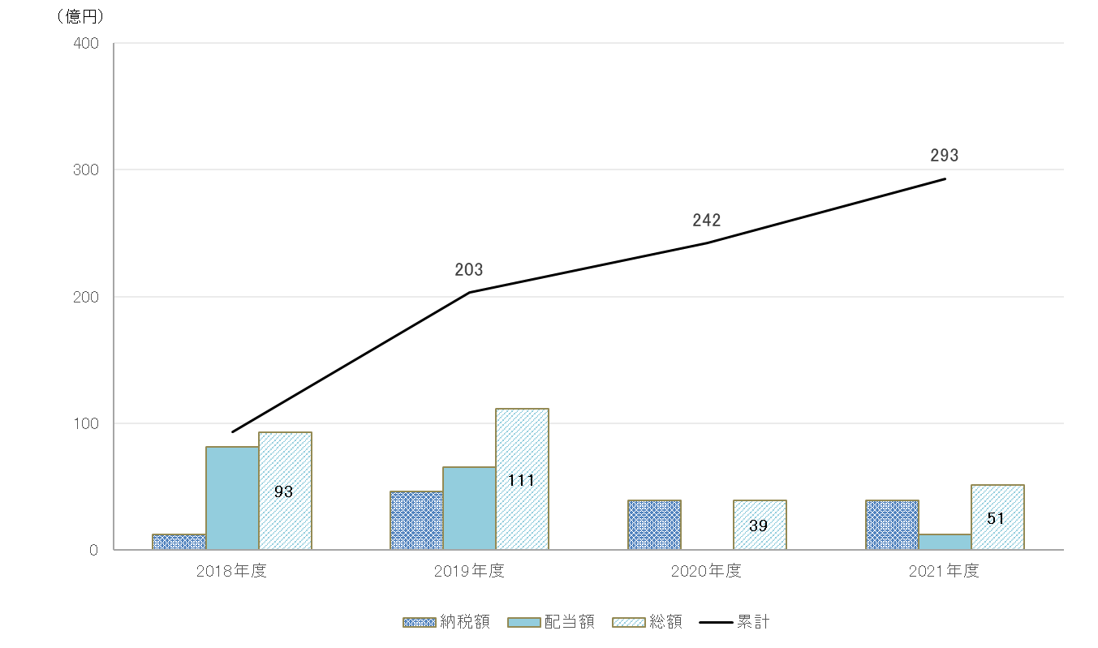
8 具体的な取組と成果 （民営化）
① 地下鉄
（民営化後の取組）
③経営体質の強化（大阪市への財政貢献の推移）
（注）総額と累計の不一致は端数調整（四捨五入）の影響によるものです。
484

Slide 24
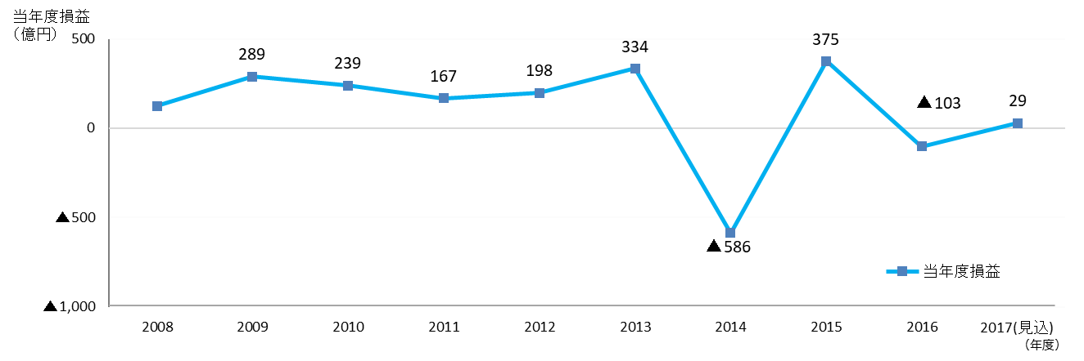
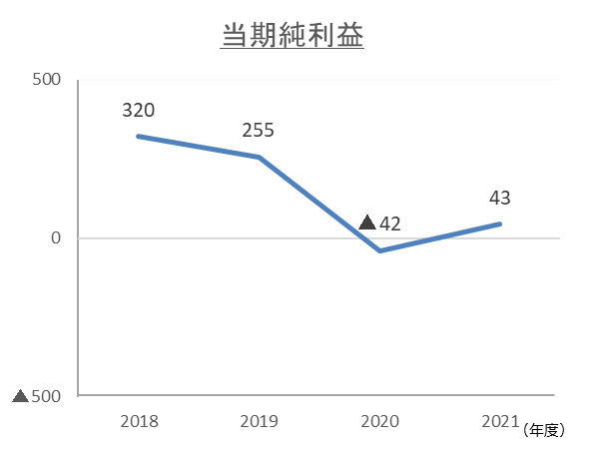
8 具体的な取組と成果 （民営化）
① 地下鉄
（参考資料）
当年度損益の推移
上段：民営化前（大阪市交通局2008～2017）の当年度損益
下段：民営化後（2018～）（21頁の再掲）の当期純利益
（億円）
・2010年度～2012年度の利益剰余金について、議会の議決を経て、減債積立金に積立。
・2014年度は地方公営企業会計制度の変更に伴い、これまでの補助金等の資本剰余金について、議会の議決を経て取り崩し、剰余金を処理。
・2014年度は地方公営企業会計制度の変更に伴い、退職給付引当金の一括計上等による特別損失の増加などにより大幅に悪化。
・2016年度はバス事業の終結に備えた出資金評価損や貸倒引当金を特別損失に計上したことなどにより大幅に悪化。
・2018年度以降、民営化に伴い法人税等の課税対象となる。
・2019年度は、民営化に伴う一過性の不動産取得税の税負担により、利益が減少。
・2020年度は、新型コロナウイルス感染症拡大により、営業収益が大幅に悪化して、営業費用の削減にも取り組んだものの、当期純損失を計上。
・2021年度も、引き続き、新型コロナウイルス感染症による影響を受けたが、前年度に比べ乗車人員等が回復したことに加え、営業費用の削減により一層努めたことにより黒字化。
485

Slide 25
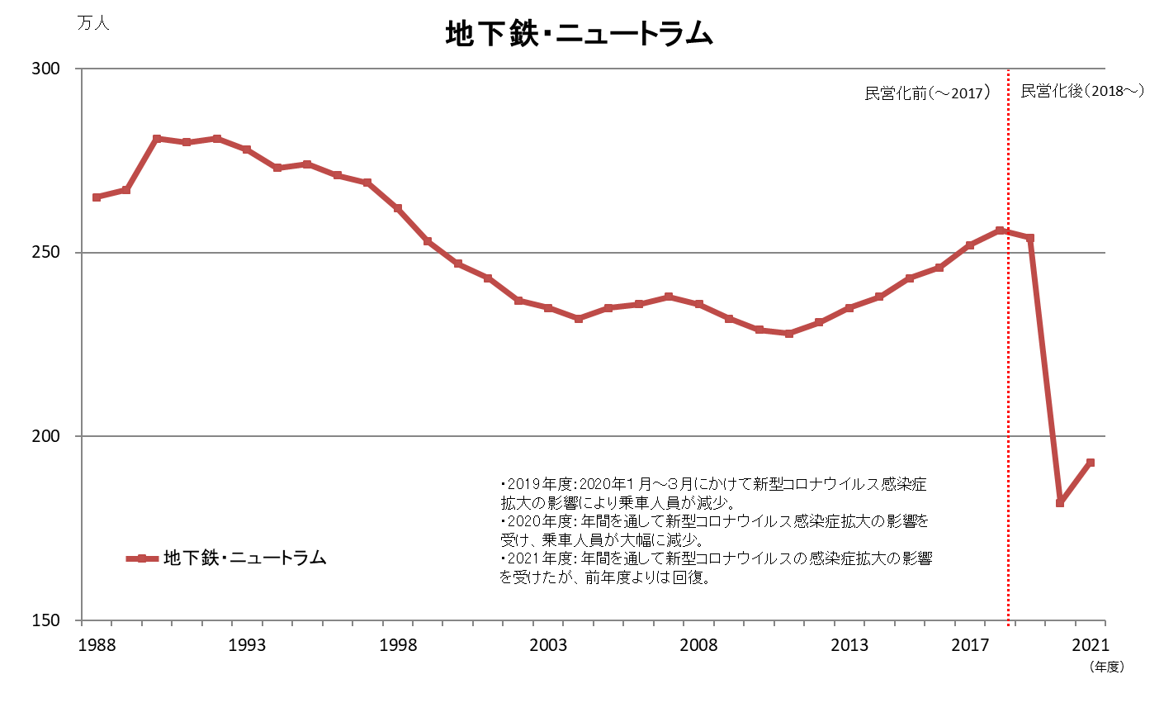
8 具体的な取組と成果 （民営化）
① 地下鉄
（参考資料）
乗車人員の推移
（2017年度以前は、民営化前（大阪市交通局）の数字）
486

Slide 26
8 具体的な取組と成果 （民営化）
② バ ス
（背 景）
○路線再構築、事業所再編に管理委託や給与カット等に抜本的なコスト削減に取り組んできたが、公営
企業での改善は限界。
（当初の方向性）
（現在の状況）
●地下鉄事業とは完全分離して運営、かつ民営化。
●民営化に向けて、路線譲渡及び管理委託の拡大を図る。
●当面の経営改善方策の実施。
大阪シティバス（株）にバス事業を一括譲渡し、同社が営業開始。（2018.4.1）
民営化後、順調に推移していたが、2019年度期末から新型コロナウイルス感染症の影響により経営環境が激変。
この環境下、持続可能な事業体になるべく、引き締まった経営施策に取り組み、2021年度も感染症の影響を受けたものの、増収増益。今後も経営施策に取り組み黒字化の達成を目指す。
●国の許可を得られる最大限（事業規模の2/3）に近いところまで管理委託を推進。（管理委託比率 2017年度：58.9％）
●営業所の統廃合を実施。（11ヵ所→７ヵ所）
487

Slide 27
8 具体的な取組と成果 （民営化）
② バ ス
（主な改革取組経過）
年度
 |  | 2012 | 2013 | 2014 | 2015 | 2016 | 2017
路線の再構築
収支の改善
経営形態の見直し
項目
●赤バス廃止
(3月)
●バス路線
見直し (4月)
●バス路線
見直し (10月)
大阪シティバス株式会社による営業開始（２０１８年４月）
●バス路線
見直し (9月)
（人件費削減）
●給与カット
(最大20％)
(8月)
●給与カット
(最大20％)
(4月)
●給与カット、
昇給停止等
(4月)
●給与カット
(4月)
●給与カット
(4月)
●給与カット
(4月)
●交通局長の
民間人材登用
(4月)
●民営化推進室
設置(8月)
●交通政策室
設置(8月)
●都市交通局設置
(7月)
●96条条例案(手続き条例案)可決(10月)
●「事業の引継ぎに関する
基本方針案」可決(3月)
●「バス事業経営健全化
計画」可決(3月)
●「交通事業の設置等に関する
条例を廃止する条例案」可決
(3月)
488

Slide 28
8 具体的な取組と成果 （民営化）
② バ ス
（主な民営化後の取組経過）
年度
 |  | 2018 | 2019 | 2020 | 2021 | 2022
【安全】 終わりなき安全の 追求
【サービス】 より便利で、 使いやすいバス
【誠実】 信頼される企業を目指して
【挑戦】 未来への成長・発展
【自立経営】 バスサービスの 維持・発展
項目
大阪シティバス株式会社による営業開始２０１８年（４月）
●衝突防止補助システム「モービルアイ」試験導入（2018 .5～2020.11）
●本格運用（2020.12～）
● セキュリティカメラの設置 (～2019.6)
●ドライバー異常時対応システム（EDSS）の
導入 （2021年度末：一般乗合バス33両に設置)
●「バスでおでかけ パーフェクトガイドブック」 の配布 ※以後、毎年実施
●モバイルチケット「バス回数券」販売開始（2021.4）
●黒字路線3系統にて増便（2019.4）
●あべの橋停留所に
上屋・温度抑制ベンチ等設置（2022.4）
●あべの橋停留所に
微細ミスト設置（2021.7）
●モバイルチケット
「バス１日乗車券」
販売開始（2021.3）
●「i・ma・doコード」
サービス開始（2021.8）
●モバイルチケット
PayPay決済開始（2022.7）
●「安全・安心バス乗車サポーター制度」実施（2018.9）※以後、毎年実施
●「事業継続計画（BCP）」制定（2021.11）
●燃料電池バス導入（2022.1）
●大型観光バスを導入（2019.7）
●『Bright Osaka 2021』の実施（2021.12）
●旅行業の登録（2019.10）
●深夜バスの実証実験
（2019.12～2020.2）
●空港リムジンバスの運行を開始（2020.4）
※ｺﾛﾅの影響により2021.2から運休中
【2018決算】
●営業利益
：23億円
当期純利益
：17億円
【2019決算】
●営業利益
：13億円
当期純利益
：9億円
【2020決算】
●営業利益
：▲18億円
当期純利益
：▲12億円
【2021決算】
●営業利益
：▲4億円
当期純利益
：▲8億円
489

Slide 29
8 具体的な取組と成果 （民営化）
② バ ス
（成 果）
○市の関与は補助金等の支援に限り、持続可能な輸送サービスを確保するため、民営化を実施。
【路線・サービス維持確保スキーム】
意見・要望
大阪市
（都市交通局）
・市民ニーズ
・市の交通政策
利便性の向上や
安定した路線・
サービスの提供
市民
・ニーズの共有
・路線・サービスの維持・向上に向けた協議・調整
増収対策
バス運行に
かかる協議体
補
助
金
報
告
お客さま
系統別
利用状況等
路線、運行回数、運賃などは原則として少なくとも10年は引継ぎ時の水準を維持する
意見・要望
大阪
シティバス㈱
・お客さまニーズ
・事業者の経営判断
（考え方）
● バス事業を取り巻く環境の悪化や、民間バス事業者と比べた場合の生産性の低さ、多額の累積欠損金の蓄積、市財政の硬直化といった状況を考えると、「公営企業体」として現状のままバスサービスを継続することは極めて困難。
● 引き続き、市民の足として必要なバスによる輸送サービスを確保するためには、官と民の適切な役割分担を再構築し、持続可能な輸送サービスを維持するための仕組みを確立することが必須。
● 現行のバス路線を「事業性のある路線」と「地域サービス系路線」に再構築した上で、バス事業の運営を大阪シティバス㈱に委ねることとし、大阪市は交通政策の観点から路線・サービス維持にかかる支援（補助金交付、大阪シティバス㈱との協議・調整）を行う。
・ 事業性のある路線・・・・・ 民間バス事業者の経営努力を前提として独立採算をめざす。
・ 地域サービス系路線・・・・ 民間バス事業者並のコストでも採算性の確保が困難な路線であるが、市民ニーズなどを踏まえ
大阪市が一定の支援を行いながら民間バス事業者に運行を委ねる。
490

Slide 30
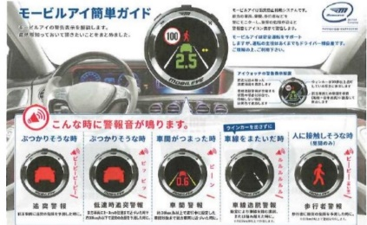
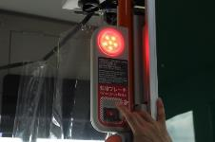
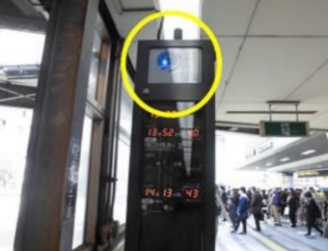
8 具体的な取組と成果 （民営化）
② バ ス
（民営化後の取組）
【安全】終わりなき安全の追求
安全運転のための取組
追突事故や重大事故に繋がる自転車や歩行者との接触事故を防止するため、カメラにより危険を感知して運転士に警報する衝突防止補助システム「モービルアイ」を導入。（本格運用2020年12月～）
走行中の運転士に異常が発生した際、運転席もしくは車内に設置の非常ブレーキスイッチを押しバスを緊急停止させる 「ドライバー異常時対応システム（EDSS）」を新車両に順次導入。（2020年10月～）
衝突防止補助システム
「モービルアイ」
ドライバー異常時対応
システム（ＥＤＳＳ）
訓練・テロ対策の徹底
2019年6月のＧ20大阪サミットの開催を見据え、大阪駅前バスターミナル・なんばバスターミナルほか、14か所（25台）へセキュリティカメラを設置。 (～2019年6月）
地震・津波発生時、お客さまを的確・迅速・安全に避難誘導できるよう、また、河川氾濫などによるバス車両の避難やバスジャック等重大事態対応の各種訓練を実施。
セキュリティカメラの設置
491

Slide 31


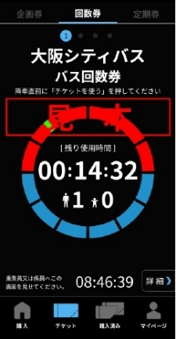
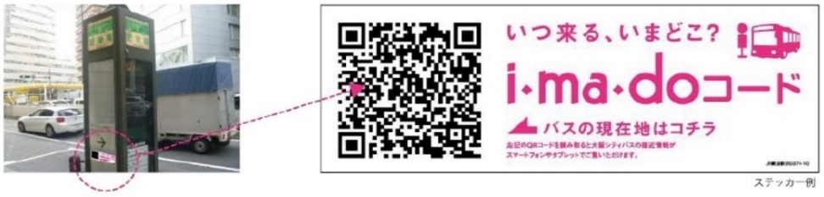
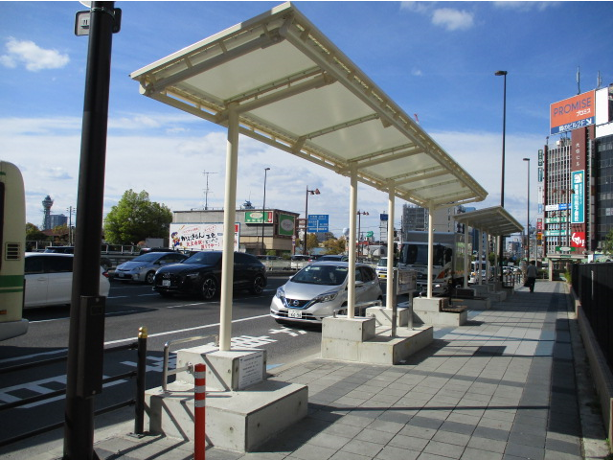
8 具体的な取組と成果 （民営化）
② バ ス
（民営化後の取組）
【サービス】より便利で、使いやすいバス
潜在需要の掘り起こし
ご利用案内と合わせ、お客さまに安全にご利用頂くための乗車マナーを掲載した冊子「バスでおでかけ パーフェクトガイドブック」 を、キャンペーン等で配布（例年実施）。
利便性・快適性の向上
黒字路線3系統（53号系統：大阪駅前～船津橋・58号系統：大阪駅前～野田阪神・75号系統：大阪駅前～なんば）にて増便を実施。（2019年4月）
スマートフォンのアプリでバスが1日乗り放題になるモバイルチケット「バス1日乗車券」（2021年3月）「バス回数券」（2021年 4月）販売開始。
バスをお待ちのお客さまの猛暑対策の一環として、あべの橋停留所に「微細ミスト」設置。（2021年7月）
停留所でQRコードを読み取るだけでスマートフォンなどでバス接近情報が確認できる「i・ma・doコード」サービス開始。（2021年8月）
あべの橋停留所に上屋・温度抑制ベンチ・植樹設置。（2022年4月）
モバイルチケットのPayPay決済開始。（2022年7月）
バスでおでかけ
パーフェクトガイドブック
モバイルチケット
「バス回数券」
i・ma・doコード
あべの橋停留所上屋
492

Slide 32
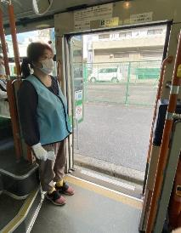
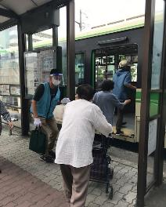
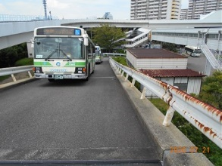
8 具体的な取組と成果 （民営化）
② バ ス
（民営化後の取組）
【誠実】信頼される企業を目指して
事故防止の啓発
ボランティアによる、お客さまに対する声掛け・乗降時のサポートを行って頂く「安全・安心バス乗車サポーター制度」を実施。（2018年9月、以後毎年度実施）
※2021年度は新型コロナ影響により見送り
安全・安心の取組
安全・安心バス乗車サポーター制度
事業継続計画（BCP）制定。（2021年11月）
異常時対応訓練の実施。
環境・社会貢献への取組
二酸化炭素、NOｘ・ＰＭを排出しない燃料電池バスを導入。（2022年1月1両）
サービス介助士資格取得の推進
運転士及び運行管理者のサービス介助士資格取得率100％を目指し推進。 （2021年度末：取得率99.4％）
異常時対応訓練の実施
（対浸水バス車両退避訓練）
493

Slide 33
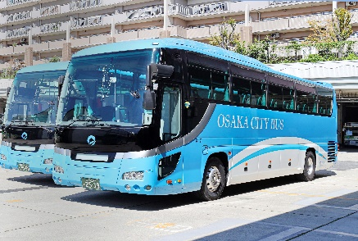

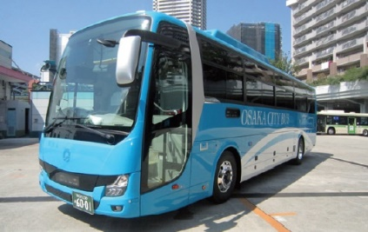
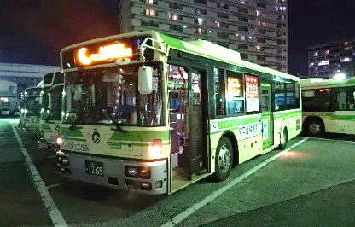
8 具体的な取組と成果 （民営化）
② バ ス
（民営化後の取組）
【挑戦】未来への成長・発展
貸切バス、旅行業
大型観光バスを順次導入し、観光や企業送迎需要に対応するため貸切バスの営業活動を強化。（2019年7月～）
旅行業登録（第三種）。（2019年10月）
募集型企画旅行として、初の主催旅行『Bright Osaka 2021』の実施。（2021年12月）
大型観光バス
貸切バス事業者
安全性評価認定制度２ツ星
空港リムジンバス
関西空港交通㈱、京阪バス㈱との三社共同運行により運行開始。（2020年4月）※新型コロナウィルス感染症による大幅な空港利用減少により運行休止。（2021年2月～）
空港リムジンバス
深夜バス（実証実験）
年末年始の宴会シーズンの需要を踏まえ、週末の金曜日に最もお客さまのご利用が多い34号系統の最終便の後に同経路を運行。（2019年12月～2020年2月）
深夜バス実証実験
494

Slide 34
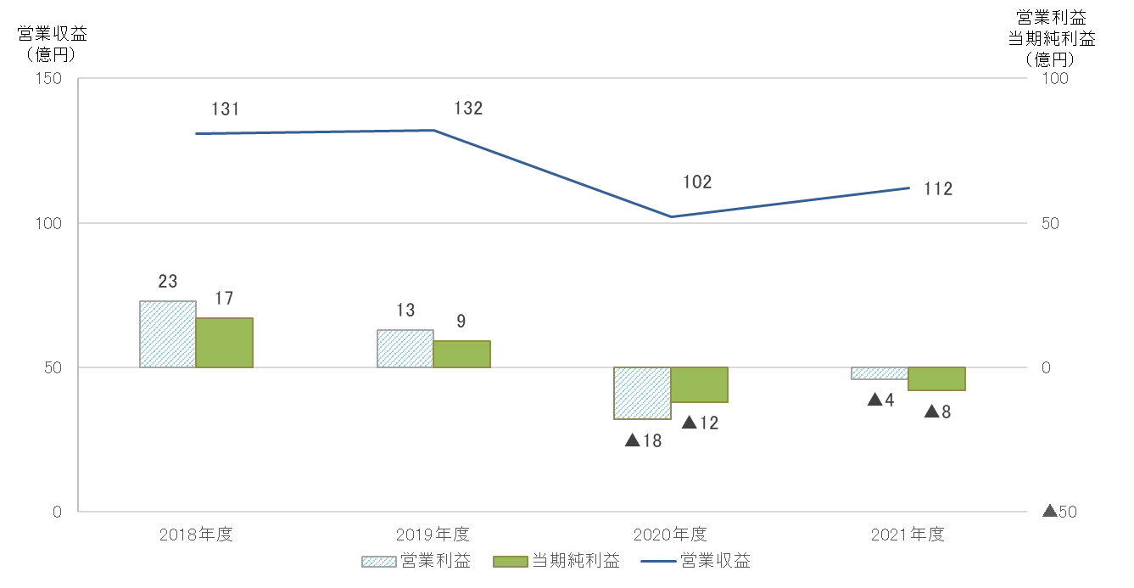
8 具体的な取組と成果 （民営化）
② バ ス
（民営化後の取組）
【自立経営】バスサービスの維持・発展
民営化後、順調に推移していたが、2019年度期末から新型コロナウイルス感染症の影響により
経営環境が激変。この環境下、持続可能な事業体になるべく、経営の合理化・効率化を始めとする
引き締まった経営施策に取り組み、2021年度も感染症の影響を受けたものの、バスの運輸収入などが回復し、増収増益。今後もコスト削減をはじめとした経営施策に取り組み黒字化の達成を目指す。
495

Slide 35
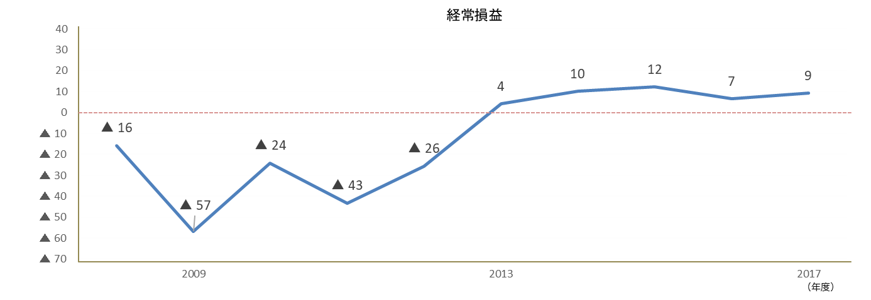
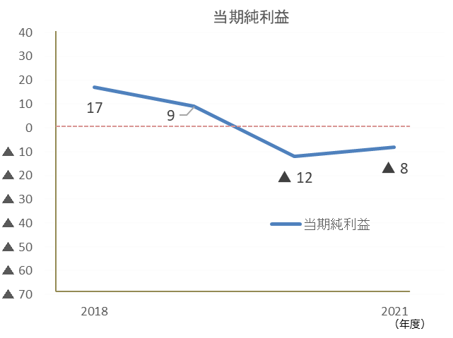
8 具体的な取組と成果 （民営化）
② バ ス
（参考資料）
上段：民営化前（2008～2017）の経常損益
下段：民営化後（2018～）の当期純利益（前頁の再掲）
・2019年度は、2020年１月～３月にかけて新型コロナウイルス感染症拡大の影響により、一般路線バス事業収入の減等による当期純利益の減
・2020年度は、新型コロナウイルス感染症拡大により、営業収益が大幅に悪化し、当期純損失を計上
・2021年度は、前年度に比べ乗車人員等が回復したことや、営業費用の削減をしたものの、新型コロナウイルス感染症による影響を受け、当期純損失を計上
496

Slide 36
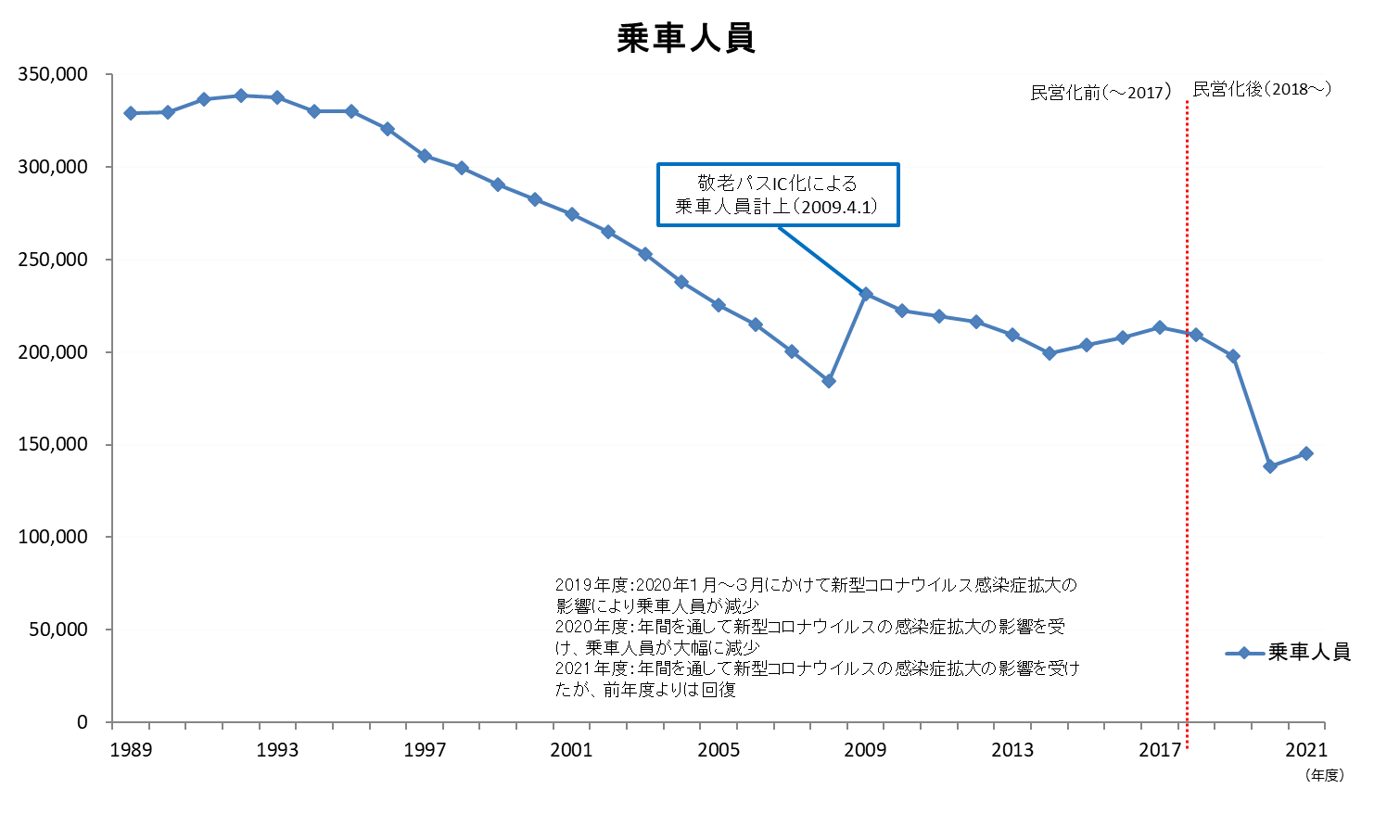
8 具体的な取組と成果 （民営化）
② バ ス
（参考資料）
乗車人員の推移
（2017年以前は、民営化前（大阪市交通局）の数字）
497

Slide 37
8 具体的な取組と成果 （民営化）
③ 水 道
（背 景）
○水道事業が抱える管路耐震化の迅速化や広域連携の拡大などの課題に対応する必要がある。
（当初の方向性）
（現在の状況（2022年度末））
コンセッションの導入
切迫する南海トラフ巨大地震時の広域断水を回避するための路線等を対象として、ＰＦＩ手法を採用した官民連携プラン（基幹管路耐震化ＰＦＩ事業）の検討を実施中。
●「民営化基本方針（案）」を策定（2014年4月）
●「公共施設等運営権制度の活用について（実施プラン案）」等を策定（2014年11月）
●コンセッションの活用に関する条例改正案を提出⇒市会で審議未了により廃案（2017年3月）
●水道法改正案が国会で審議
498

Slide 38
8 具体的な取組と成果 （民営化）
③ 水 道
（主な改革取組経過）
 |  | 2013 | 2014 | 2015 | 2016 | 2017 | 2018
経営形態の見直し
項目
年度
●市戦略会議（11月）
●民営化基本方針（案）
の策定（４月）
●実施プラン（案）修正版の策定（８月）
●実施プラン（案）・実施方針（案）の策定（11月）
●実施方針（案）修正版の策定（２月）
●条例改正案の提出
⇒市会で否決（３月）
●条例改正案の提出
⇒市会で継続審査（３月）
●条例改正案の市会審議
⇒審議未了により
廃案（３月）
※水道法改正
の動きあり
499

Slide 39
8 具体的な取組と成果 （民営化）
③ 水 道
（主な改革取組経過）
 |  | 2018 | 2019 | 2020 | 2021 | 2022
管路耐震化
項目
年度
●「大阪市水道経営戦略」において、新たな官民連携手法の導入の検討を行うことを記載（3月）
●大阪市水道ＰＦＩ管路更新事業等の実施について、運営権制度を導入すること等を市戦略会議で決定（1月）
●「事業に係る実施方針条例」可決〔3月）
●応募者の辞退により
公募終了（9月）
●「ＰＦＩ管路更新事業の総括及び今後の基本的方向性について」を公表（1月）
●「大阪市水道基幹管路耐震化ＰＦＩ事業（案）について」を策定し、公表（２月）
500

Slide 40
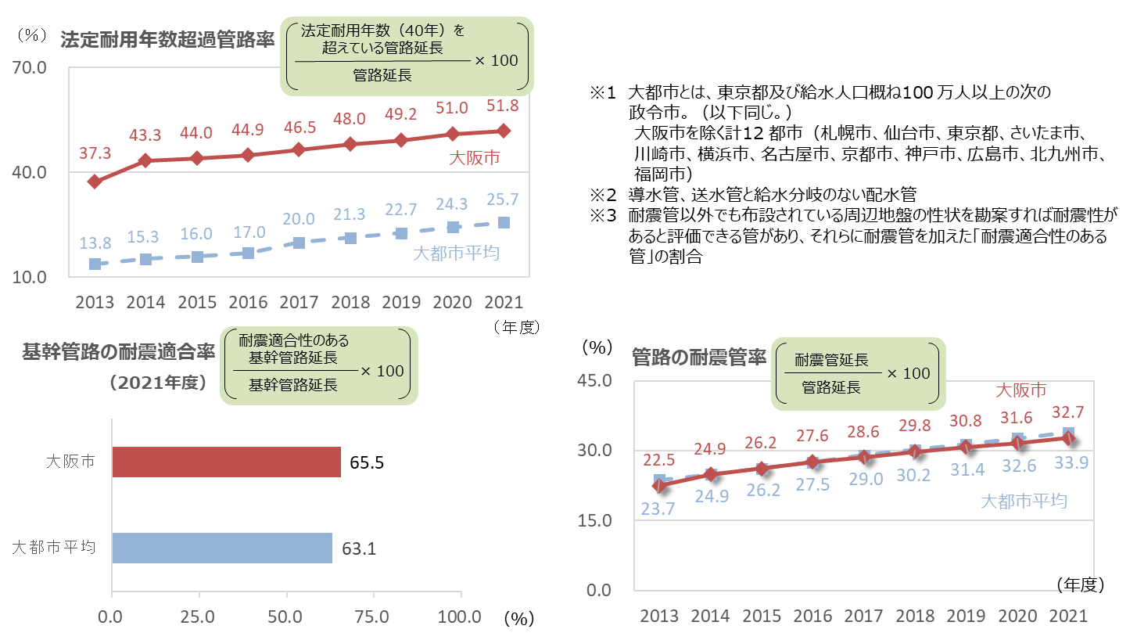
8 具体的な取組と成果 （民営化）
③ 水 道
（取 組）
○法定耐用年数超過管路率については、大都市^{※1}平均と比較して高く、経年化が進んでいる。
○基幹管路^{※2}の耐震適合率^{※3} については、大都市平均より高い水準にあるものの、管路の耐震管率については、大都市平均と同等レベルで30％程度となっている。
501

Slide 41
8 具体的な取組と成果 （民営化）
③ 水 道
（取 組）
○切迫する南海トラフ巨大地震時の広域断水を回避するための路線等を対象として、ＰＦＩ手法を採用した新たな官民連携プラン（基幹管路耐震化ＰＦＩ事業）の検討を実施中。
〔基幹管路耐震化ＰＦＩ事業の概要〕
事業目的 | 切迫性が指摘される南海トラフ巨大地震対策に一定のメドをつけるとともに、上町断層帯地震への耐震性を有するものとするための基幹管路の更新を効果的・効率的に推進
事業対象 | 基幹管路（送水管・配水本管）のうち、 ・鋳鉄管【南海トラフ巨大地震対策】 ・非耐震ダクタイル鋳鉄管【南海トラフ巨大地震及び上町断層帯地震対策】
事業量 | 約40km
想定事業費※ | 575億円（税込） ※債務負担行為設定額
事業期間 | 令和６年度～令和13年度（８年間）
事業手法 | ＰＦＩ手法を採用
502

Slide 42
8 具体的な取組と成果 （民営化）
④ 下水道
（背 景）
○使用水量減少による減収と、老朽施設の改築・更新の増加等から、経営環境は厳しさを増す。
（当初の方向性）
（現在の状況（2022年度末））
市民サービスの維持・向上を目的として、民間の経営手法の導入による収益性の向上と大阪市の技術・ノウハウを活かした国内外事業展開をはかるため、まずは新組織を設立し、上下分離方式で新組織による下水道施設の運転維持管理の包括委託を実施、最終的にコンセッションの導入をめざす。
クリアウォーターOSAKA（株）に運転維持管理業務を包括委託し、コスト縮減を拡大するとともに、国内外への事業展開に向けて取組中。コンセッションの導入に係る課題がある中で、早期に民間活用の効果を発現できる手法等を導入し、2022年度より、更なる効率化や民間企業との連携の促進のため、20年の長期委託を実施。
また、汚泥処理炉においてPFI手法による事業実施を行うため、締結に向けた手続きを実施。
●(一財)都市技術センターに運転維持管理業務を包括委託（西部方面）
（2013.4～）
●委託範囲を市内全域に拡大
（2014.4～）
●クリアウォーターOSAKA（株）を設立
（2016.7）
●同社へ運転維持管理に携わる職員を転籍 （2017.3末）
●同社に5年間にわたる運転維持管理業務を包括委託 （2017.4～）
●同社に20年間にわたる運転維持管理業務を包括委託 （2022.4～）
503

Slide 43
8 具体的な取組と成果 （民営化）
④ 下水道
（主な改革取組経過）
 |  |  | ～2012 | 2013 | 2014 | 2015 | 2016 | 2017 | 2018 | 2019 | 2020 | 2021 | 2022～
経営形態の見直し
 | Ⅰ. 包括委託 の実施
 | Ⅱ. PPP/PFI による民活導入
項目
年度
外郭財団法人の暫定活用
株式会社による包括委託の実施
長期委託の実施
更なる民活拡大
●(一財)都市技術センター
に運転維持管理業務を
包括委託(西部方面)
●クリアウォーターOSAKA(株)
に運転維持管理業務を
包括委託
【５年契約】
●クリアウォーター
OSAKA株式会社
と20年間の長期的
な包括委託を実施
（2022年度～
2043年度）
【20年契約】
●委託範囲を市内
全域に拡大
【単年契約】
●大阪市下水道事業
経営計画 ～基本方針
と実施計画(案)～ (11月)
●クリアウォーターOSAKA (株)
設立(7月)
●コンセッションの導入に係る課題がある中で、早期に民間活用の効果を発現できる手法等を導入
●大阪市下水道事業
経営形態見直し基本
方針（案） (2月)
●包括委託に
関する市場
調査の実施
●包括委託による
業務の実施状況の点検
●津守下水処理場消化ガス発電ＰＦＩ（2007年度より）
●平野下水処理場汚泥固形燃料化事業ＰＦＩ
●平野下水処理場脱水分離液処理施設整備事業ＤＢＯ
●海老江下水処理場改築更新事業ＰＦＩ
●民活導入に向けた
市場調査や検討業務実施
●汚泥処理炉におけるPFI事業の実施
504

Slide 44



8 具体的な取組と成果 （民営化）
④ 下水道
Ⅰ. 包括委託の実施
（取 組）
〇クリアウォーターOSAKA株式会社を設立し、2017年4月から同社に運転維持管理業務を包括委託（５年契約）。
〇2022年4月からは、前契約の課題を踏まえ、20年の長期契約として、民間事業者との連携による新技術導入の促進など、技術力の向上とさらなる効率化によるコスト縮減を図り、効率化と市民サービスの確保を行う。
＜クリアウォーターOSAKA株式会社 企業概要＞
＜クリアウォーターOSAKA株式会社の特長＞
設 立 ： 2016年7月1日
資本金 ： 1億円（大阪市100%）
社員数 ： 約1,000人
大阪市
100%出資
・下水道事業への貢献が目的
＜下水道事業の上下分離（大阪市包括業務）＞
蓄積されている
技術・ノウハウ
・長年に渡る運転・保全管理経験
⇒下水道事業の安定経営
大阪市（施設の保有）
・資本金
・人材
・大阪市内一円包括業務委託
当初：５年間（2017.4.1～2022.3.31）
次期：20年間（2022.4.1～2042.3.31）
市内の管路・ポンプ場・処理場の運転・保全管理
＜特長を活かして（大阪市域外業務）＞
これまで大阪市が築いてきた都市環境の技術を継承、発展させ、下水道トータルシステムとして培ってきた経営資源を活かし、府内市町村をはじめとして、国内外に貢献する。
（施設の運営）
505

Slide 45
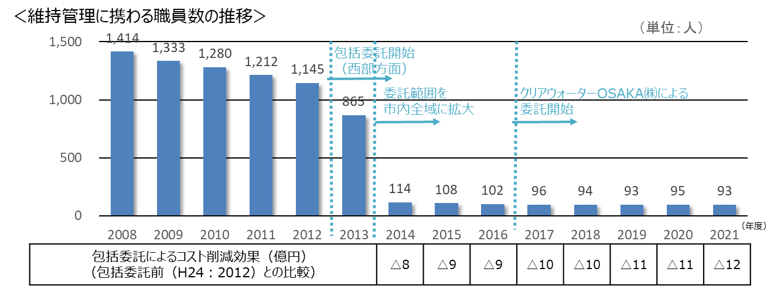
8 具体的な取組と成果 （民営化）
④ 下水道
Ⅰ. 包括委託の実施
（成 果 ①）
〇包括委託の実施による効果として、2017年度からの5年間で約55億円の人件費相当額を縮減。（上下分離実施前との比較）
〇さらに、2022年度からは長期契約に見直すことで、20年間で320億円のコスト縮減を実現。
2008年度→2021年度 職員数 約9割減
2012年度→2021年度 コスト削減効果 約80億円（累積）
＜民間事業者ヒアリングを踏まえた契約内容の見直し＞
・中長期的な視点に立った人材育成による技術力の向上。
・民間事業者との連携による技術開発の促進。
将来にわたる安定した事業を継続実施。
約320億円／20年のコスト削減効果。
506

Slide 46
７ 具体的な取組と成果 （民営化）
④ 下水道
Ⅰ. 包括委託の実施
（成 果 ②）
〇CWOの強みを生かし、様々な民間企業と連携し「自治体、民間企業に頼られるパートナー」として業務受注。_{※1}
日本下水道事業団と自治体支援に係る連携協定を締結（2017年）
包括的維持管理業務、行政支援業務等の受注（2021年度見込み4.7億円） _{※１}
＜主な業務受注実績（大阪市以外）＞
河内長野市や堺市（南部）の下水道施設の包括的維持管理業務を地元企業等と連携して、共同企業体（JV)の代表企業や構成企業として受注。
施設の運転管理や点検・修繕などのメンテナンスだけでなく、行政的視点によるモニタリング業務や行政事務の補助といった行政補完組織としての役割も果たす。
※1：CWO中期経営計画（2022年2月）より
※2：CWO業務概要資料（2022年８月）より
_{※2}
包括的維持管理業務（業務のパッケージ化）のイメージ図
507

Slide 47
8 具体的な取組と成果 （民営化）
④ 下水道
Ⅱ. PPP/PFIによる民活導入
（取 組）
〇実現可能性が高い事業領域において検討を進め、民間活用手法の導入を拡大し、コスト削減や事業の効率化を行い、下水道事業の安定的な事業の継続と質の高い市民サービスを提供。
民間活用手法の導入に向けた詳細な検討を行った結果、「汚泥処理炉」の改築更新と維持管理業務について、ＰＦＩ手法による事業実施を進める。
（スケジュール）
民間活用手法の導入に向けた詳細な検討を実施（2019～2020年度）
事業実施方針の公表、及び意見募集（2021年12月）
⇒ＰＦＩ手法による事業実施の決定（2022年３月）、入札手続きの開始（2022年４月）
（成 果）
〇令和４年12月、大阪市汚泥処理施設整備運営事業の事業者決定。
民間活用による事業効果として、VFMは約7.7％^{※１}。
※１ VFMは、PFI方式が従来方式と比べて総事業費をどれだけ削減できるかを示す指標
＜事業概要＞
舞洲スラッジセンター及び平野下水処理場において、老朽化が著しく、交換部品の調達も困難となっている「汚泥処理炉」の改築更新及び維持管理を実施する。
＜事業期間＞
2023年3月～2048年9月（予定）（建設5年＋維持管理20年）
508

Slide 48
8 具体的な取組と成果 （民営化）
⑤ 幼稚園
（背 景）
○市内の幼稚園に通う園児の約8割が私立幼稚園に通っている。
○私立に比べ、園児1人あたりの運営費が高く、市費負担額が高い。
（当初の方向性）
（現在の状況）
民間で成立している事業は民間に任せる。（民営化・再編等）
⇒ ニーズに沿った運営によるサービス向上と効率化を期待。
市立幼稚園数
52か所（2022年4月時点）
●「市立幼稚園民営化計画（案）の基本的な考え方」を公表（2013.2）
●「市立幼稚園民営化計画（案）」を公表（2013.8）
●「市立幼稚園民営化計画の見直し（案）」を公表（2014.4）
●「新たな市立幼稚園民営化計画（案）」を公表（2015.7）
●大阪市立学校設置条例一部改正案上程
→ 5園可決・14園否決（2013.11）
14園否決(2014.5）
1園可決（※）・7園否決(2015.10）
※1園可決は2019年度に民間移管
＜今後の市立幼稚園について＞
個々の園の状況や地域ニーズを踏まえて今後の進め方を検討し取り組む。
市立幼稚園数
59か所
（2012年4月時点）
509

Slide 49

8 具体的な取組と成果 （民営化）
⑤ 幼稚園
（主な改革取組経過）
年度
 |  | 2012 | 2013 | 2014 | 2015 | 2016 | 2017 | 2018 | 2019 | 2020 | 2021 | 2022
計画の策定状況
議案の可決状況
民営移管等の状況
項目
●「市立幼稚園民営化計画（案）の 基本的な考え方」の公表（２月）
●「市立幼稚園民営化計画（案）」の公表（８月）
●「市立幼稚園民営化計画の見直し（案）」の公表（４月）
●「新たな市立幼稚園民営化計画（案）」の公表（７月）
●可決５園・否決14園（11月）
●再度否決14園（５月）
●否決７園（10月）
●可決１園（１月）
●廃園１園（３月）
●廃園３園（３月）
●民間移管１園（４月）
510

Slide 50
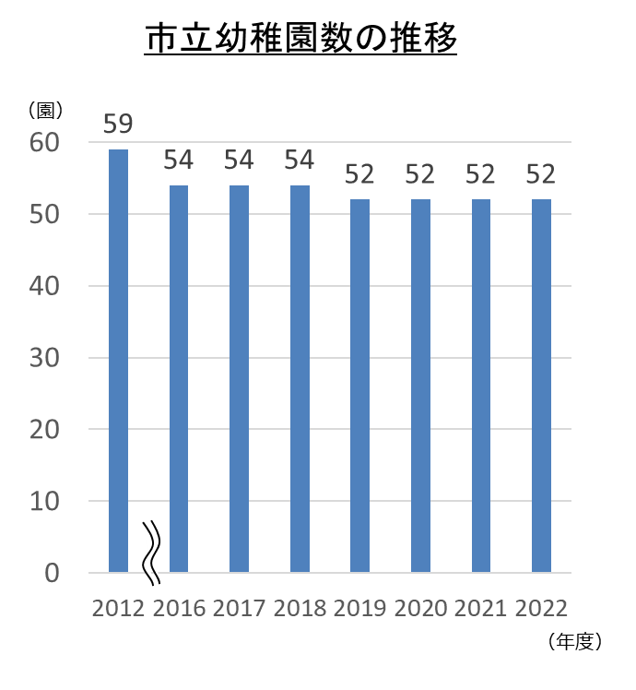
8 具体的な取組と成果 （民営化）
⑤ 幼稚園
（取組・成果）
○201９年度までに市立幼稚園の廃園（４園）、民間移管（２園）を実施。
計 画 | 内 容
【2013年2月】 「市立幼稚園民営化計画（案）の基本的考え方」を公表 | 廃園又は民間移管の考え方など民営化計画（案）の基本的な考え方を示す。
【2013年8月】 「市立幼稚園民営化計画（案）」を公表 | 2013年度及び2014年度に民営化に着手する市立幼稚園の民営化計画（案）を策定。
【2014年4月】 「市立幼稚園民営化計画の見直し（案）」を公表 | 2013年8月に公表した「市立幼稚園民営化計画（案）」の見直し。
【2015年7月】 「新たな市立幼稚園民営化計画（案）」を公表 | 新たに廃園又は民間移管を検討する市立幼稚園を示す。
（※各年度4月1日現在）
511

